Slide 1

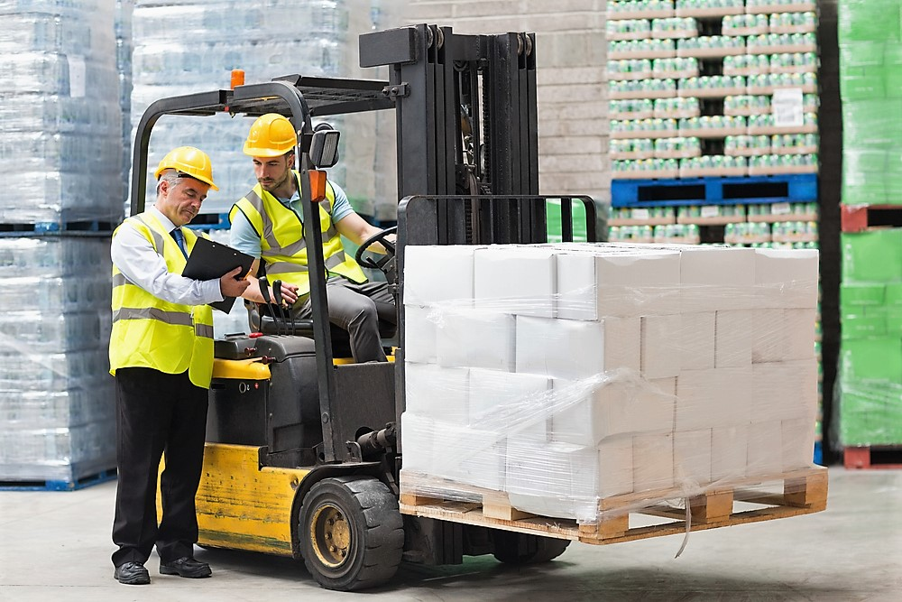
ZAROBKI DO 35000 DLA KIEROWCOW SAMOCHODÓW , KTÓRZY MOGĄ TRANSPORTOWAĆ INNYCH PRACOWNIKÓW!
ZAROBKI DO 21000 DLA OSÓB NIE POSIADAJACYCH SAMOCHODÓW
NATYCHMIASTOWY START
PRACA STALA
NADGODZINY 25% / NIEDZIELNE NADGODZINY 50% / NADGODZINY W OKRESIE URLOPU 100%
Mamy 100 miejsc pracy! Dla wiodącej firmy logistycznej z siedzibą w
Rennerod 56477:
Aktualnie rekrutujemy na stanowiska:
100 X OPERATOROW WOZKOW WIDŁOWYCH (KOBIETY I MEZCZYZN)
Aby uzyskać więcej informacji, prosimy o kontakt za pośrednictwem poczty elektronicznej lub telefonu
Monika Klebs
Monika.Klebs@staffingmatch.co.uk
T: 01755 315206

